Slide 1
Тема 5. Основи законодавчо-правового регулювання підприємництва, торгівлі та біржової діяльності
Лектор: доцент КАФЕДРИ ОРГАНІЗАЦІЇ ПІДПРИЄМНИЦТВА ТА БІРЖОВОЇ ДІЯЛЬНОСТІ
Яворська ВАЛЕНТИНА ОЛЕКСАНДРІВНА

Slide 2
Правове регулювання підприємництва є формою регулювання суспільних відносин з метою регламентації поведінки учасників цих відносин відповідно до норм права. Ефективне правове регулювання підприємництва є одним із пріоритетних завдань держави, яка, застосовуючи всебічні заходи регулюючого впливу, впливає на створення сприятливих умов для розвитку бізнесу в інтересах суспільства і держави загалом.

Slide 3
Конституція України у тих нормах, які стосуються економічної системи країни. Наприклад, ст.12: "Держава забезпечує захист прав усіх суб'єктів права власності і господарювання, соціальну спрямованість економіки.
блок із 313 законів, що регулюють підприємницьку діяльність. Серед них визначальними є домінуючі закони "Про підприємництво", закони "Про захист економічної конкуренції", "Про ліцензування певних видів господарської діяльності", "Про патентування деяких видів підприємницької діяльності", "Про державну підтримку малого підприємництва", "Про Національну програму сприяння розвитку малого підприємництва в Україні” та ін. У цей же блок входять кодифіковані законодавчі акти, які містять норми про підприємництво, крім Цивільного кодексу України;

Slide 4
3) Цивільний кодекс України у тих нормах, які стосуються підприємницької діяльності, наприклад гл,3, ст.41—61 — "Угоди"; гл.4, ст.62—70 — "Представництво і довіреність", розд.2 — "Право власності"; ст. 151—471 — "Зобов'язальне право" тощо. Норми Цивільного кодексу України виділяються в окремий блок, оскільки регулювання приватних інтересів підприємців є важливим для отримання підприємницького доходу; 4) підзаконні нормативно-правові акти, які видає Президент України, Кабінет Міністрів України, центральні органи виконавчої влади.

Slide 5
Господарський кодекс.
Закон України «Про підприємництво».
Цей Закон визначає загальні правові, економічні та соціальні засади здійснення підприємницької діяльності (підприємництва) громадянами та юридичними особами на території України, встановлює гарантії свободи підприємництва та його державної підтримки.

Slide 6
Суб'єктами підприємницької діяльності (підприємцями) можуть бути [2]:
громадяни України, інших держав, особи без громадянства, не обмежені законом у правоздатності або дієздатності;
юридичні особи всіх форм власності, встановлених Законом України "Про власність";
об'єднання юридичних осіб, що здійснюють діяльність в Україні на умовах угоди про розподіл продукції.

Slide 7
Стаття 5.
Принципи підприємницької діяльності
Підприємництво здійснюється на основі таких принципів:
вільний вибір видів діяльності;
залучення на добровільних засадах до здійснення підприємницької діяльності майна та коштів юридичних осіб і громадян;
самостійне формування програми діяльності та вибір постачальників і споживачів вироблюваної продукції, встановлення цін відповідно до законодавства;
вільний найм працівників;
залучення і використання матеріально-технічних, фінансових, трудових, природних та інших видів ресурсів, використання яких не заборонено або не обмежено законодавством;
вільне розпорядження прибутком, що залишається після внесення платежів, установлених законодавством;
самостійне здійснення підприємцем - юридичною особою зовнішньоекономічної діяльності, використання будь-яким підприємцем належної йому частки валютної виручки на свій розсуд.

Slide 8
Стаття 9. Право найму працівників і соціальні гарантії при використанні їх праці
Для здійснення підприємницької діяльності підприємець має право укладати з громадянами договори про використання їх праці. При укладанні трудового договору в тому числі у випадках, передбачених законами України, - контракту підприємець зобов'язаний забезпечити умови та охорону праці, її оплату не нижче встановленого в республіці мінімального рівня, а також інші соціальні гарантії, включаючи соціальне й медичне страхування та соціальне забезпечення відповідно до чинного законодавства.

Slide 9
Стаття 10. Відповідальність суб'єктів підприємницької діяльності
Підприємець зобов'язаний не завдавати шкоди навколишньому середовищу, не порушувати прав та інтересів громадян, підприємств, установ, організацій і держави, що охороняються законом.
За завдані шкоду і збитки підприємець несе майнову та іншу встановлену законом відповідальність.
Суб'єкт підприємницької діяльності може бути визнаний господарським судом банкрутом у порядку, передбаченому Законом України "Про відновлення платоспроможності боржника або визнання його банкрутом".

Slide 10
Ч. 2 ст. 42 Конституції України гарантує захист державою конкуренції у підприємницькій діяльності; забороняє зловживання монопольним становищем на ринку, неправомірне обмеження конкуренції та недобросовісну конкуренцію; встановлює, що види і межі монополії можуть визначатися лише законом.
У Господарському кодексі України питанням захисту економічної конкуренції відводиться Глава 3 «Обмеження монополізму та захист суб’єктів господарювання від недобросовісної конкуренції», в якій визначені загальні правила антимонопольно-конкурентного законодавства.

Slide 11
Відповідно до ст. 1 Закону України «Про захист економічної конкуренції», конкуренція – це змагання між суб’єктами господарювання з метою здобуття завдяки власним досягненням переваг над іншими суб’єктами господарювання, внаслідок чого споживачі, суб’єкти господарювання мають можливість вибирати між кількома продавцями, покупцями, а окремий суб’єкт господарювання не може визначати умови обороту товарів на ринку. Таке ж визначення продубльоване у згадуваній ст. 25 ГК України.

Slide 12
Закон України «Про захист від недобросовісної конкуренції» визначив правові засади захисту суб’єктів господарювання і споживачів від недобросовісної конкуренції; поняття недобросовісної конкуренції та її основні види; відповідальність за вчинення дій, спрямованих на недобросовісну конкуренцію.
Законом України «Про Антимонопольний комітет України» від 26.11.1993 р. № 3659-ХІІ започатковано діяльність Антимонопольного комітету України та його територіальних органів; визначено статус, завдання, структуру та основні принципи діяльності АМК; порядок здійснення відносин з органами державної влади, місцевого самоврядування, іншими контролюючими органами, засобами інформації та громадськими організаціями; процесуальні засади діяльності АМК. Основною метою діяльності АМК є забезпечення державного захисту конкуренції у підприємницькій діяльності та у сфері державних закупівель

Slide 13
Монополія (від грецьких слів «mono» – один, «poleo» – продаю) – це виключне право в певній галузі, держави, організації, фірми. В ідеалі монополія – це стан, коли один суб’єкт забезпечує всі пропозиції певного товару або послуги на ринку. У реальному житті таке трапляється вкрай рідко і зазвичай монопольним вважається домінування певного суб’єкта підприємництва, коли він може істотно впливати на ціну або обсяг товарів на ринку.
Основною функцією законодавчої ланки є створення відповідних правових умов щодо діяльності та захисту інтересів суб’єктів підприємницької діяльності від недобросовісної конкуренції

Slide 14
Регулювання біржової діяльності
саморегулювання
державне

Slide 15
Механізм регулювання біржової діяльності
Правова база
Нормативне забезпечення
Інформаційна база
законодавчі акти;
укази;
постанови;
інші правові документи органів державного регулювання
інструкції;
нормативи;
норми;
методичні вказівки;
пояснення;
правила, затверджені організаціями професійних учасників біржової діяльності
економічна;
комерційна;
фінансова;
інші види інформації
Рис. 5.1. Складові механізму регулювання біржової діяльності

Slide 16
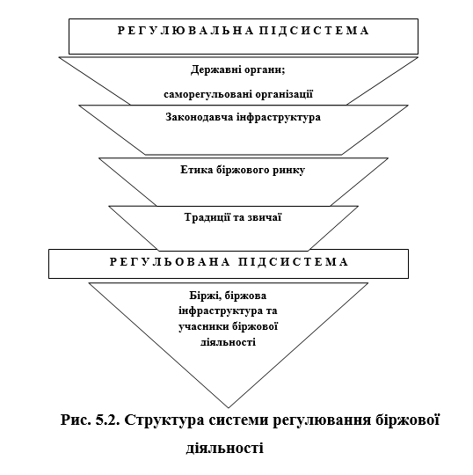

Slide 17
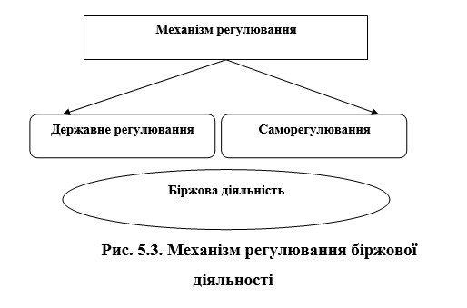

Slide 18
Питання для самоконтролю
1. Основні засади регулювання підприємництва.
2. Важливість регулятивних процесів у підприємництві.
3. Основні регулятивні акти в українському законодавчому регулюванні підприємництва.
4. Ознаки конкуренції.
5. Поняття монополії і функції Антимонопольного комітету.
6. Засади регулювання біржової діяльності.
7. Державне регулювання біржової діяльності.
8. Саморегулівні асоціації і їх роль.

Slide 19
Рекомендована література
основна
1. Правове регулювання підприємницької діяльності: нав чальний посібник / Л. В. Хомко, Х. Ю. Кульгавець. – Львів: ЛьвДУВС, 2016. – 424 с. http://dspace.lvduvs.edu.ua/bitstream/1234567890/189/1/xomko%20posib.pdf
2. Закон України «Про підприємництво» https://zakon.rada.gov.ua/laws/show/698-12#Text
3. Солодкий М.О., Резнік Н.П., Яворська В.О. Основи біржової діяльності: навч. посібник для студентів вищих навчальних закладів / за ред. М.О. Солодкого Київ: Компринт, 2017. 450 с.
Додаткова
Биржа и ценные бумаги: словарь; под ред. Лозовского Л.Ш. – М. : Экономика, 2001. – 327 с.
Биржевое дело: учеб.; под ред. В.А. Галанова, А.И. Басова. – М. : Финансы и статистика, 1999. – 304 с.
Блэк Дж. Толковый словарь: англо-русский / Дж. Блек. – М. : ИНФРА – М. : Весь Мир, 2000. – 840 с.
Богачев В. И. Экономическая теория рыночных отношений / В.И. Богачев, К.В. Кравченко. – К. : Аристей, 2003. – 448 с.
Дегтярьова О.И. Биржевое дело: учеб. для вузов / О.И. Дегтярьова, О.А. Кандинская – М.: Банки и биржи, ЮНИТИ, 1997. – 504 с.
Дегтярева О.И. Биржевое дело : учеб. / О.И. Дегтярева. – М.: ЮНИТИ-ДАНА, 2007. – 679 с.
Основи економічної теорії : навч. посіб. ; за ред. В.О.Білика, П.Т.Саблука. – К.: Інститут аграрної економіки, 1999. – 468 с.
Кролли О.А. Биржевой механизм в рыночной экономике: Создание и перспективы развития./ О. А. Кролли. – Л. : Изд-во ЛФЭИ, 1990. – 58 с.
Примостка Л.О. Фінансові деривативи: аналітичні та облікові аспекти / Л.О. Примостка – К. : КНЕУ, 2001. – 263 c.
Резго Г.Я. Биржевое дело: учеб. / Г.Я. Резго, И.А. Кетова. – М. : Финансы и статистика, 2003. – 272 с.

Slide 20
Дякую за увагу!

